Slide 1
Pruebas no funcionales de software

Slide 2
¿Qué son?
Las pruebas no funcionales son aquellas que verifican requisitos basados en la operación de un software, no en la funcionalidad en sí. Este tipo de pruebas, pueden ayudarnos a determinar la carga que soporta el producto, si su rendimiento es el correcto o si está estable a nivel de contacto con el servidor.
Cuando hacemos pruebas no funcionales, podemos determinar métricas muy interesantes, tales como
Nuestro sistema es un cuello de botella cuando llama a la base de datos
Que rendimiento aporta de cara al usuario final, como bien se sabe, un mal rendimiento nos hace perder clientes.

Slide 3
Tipos de prueba

Slide 4
Prueba de seguridad
Consiste en identificar las amenazas en el sistema y medir las vulnerabilidades potenciales, para que las amenazas puedan ser detectadas y el sistema no deje de funcionar o no pueda ser explotado. También ayuda a detectar todos los posibles riesgos de seguridad en el sistema y ayuda a los desarrolladores a solucionar los problemas mediante la codificación.

Slide 5
¿Cuál es su importancia?
El objetivo principal es Prueba de seguridad es identificar las amenazas en el sistema y medir las vulnerabilidades potenciales, para que las amenazas puedan ser detectadas y el sistema no deje de funcionar o no pueda ser explotado. También ayuda a detectar todos los posibles riesgos de seguridad en el sistema y ayuda a los desarrolladores a solucionar los problemas mediante la codificación.
Para llevar a cabo las pruebas de seguridad podemos realizarlas a través de:
Análisis de vulnerabilidades
Escaneo de seguridad
Prueba de penetración
Evaluación de riesgos
Auditoria de seguridad
Piratería etica

Slide 6

Análisis de vulnerabilidades
Se realizan por medios de software automatizados para el escaneo de un sistema contra firmas de vulnerabilidades conocidas

Slide 7
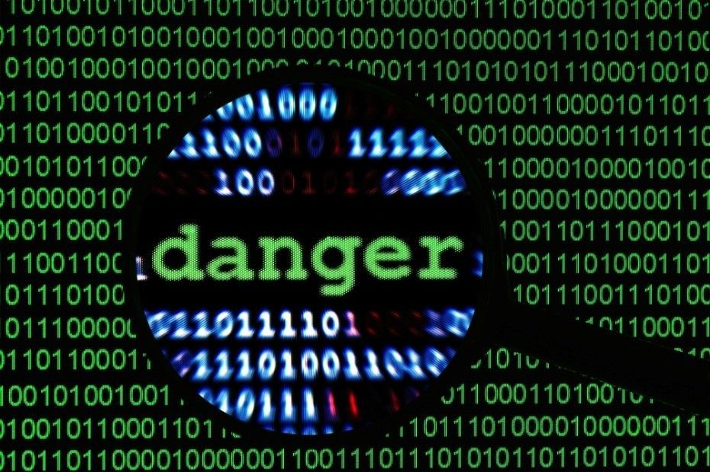
Escaneo de seguridad
Esta prueba implica identificar las vulnerabilidades de la red y los sistemas, lo que a su vez proporciona soluciones para reducir estos riesgos.
Este escaneo se puede realizar de forma manual y automática.

Slide 8
Prueba de penetración
Este tipo de prueba simula un ataque de un pirata informático malintencionado.
Esta prueba implica el análisis de un sistema en particular para verificar posibles vulnerabilidades de un intento de piratería externa.

Slide 9
Evaluación de riesgos
En esta prueba se incluye un análisis de los riesgos de seguridad observados en la organización. Los riesgos se clasifican en Bajo, Medio y Alto. Esta prueba recomienda controles y medidas para reducir el riesgo.

Slide 10
Auditoría de seguridad
Esta es una auditoría interna de la aplicación y los sistemas operativos para detectar fallas de seguridad. También se puede realizar una auditoría a través de una auditoría en línea del código.

Slide 11
Piratería ética
Está pirateando sistemas de software organizacional. A diferencia de los piratas informáticos malintencionados, que roban para sus propios beneficios, el secreto es exponer las fallas de seguridad en el sistema.

Slide 12
Evaluación de la postura
Esto combina el escaneo de seguridad, Apoyo ético y evaluaciones de riesgos para demostrar la postura de seguridad general de una organización.

Slide 13
Actividad
¿Existe alguna diferencia entre la piratería ética y las pruebas de penetración?

Slide 14
¿De que manera podemos realizar una prueba de seguridad?
Etapa SDLC | Proceso de seguridad
Requerimientos | Análisis de necesidades de seguridad y verificación de casos de abuso / abuso
Diseño | Análisis de seguridad de riesgos de diseño. Desarrollo plan de prueba incluyendo pruebas de seguridad
Codificación | Pruebas y seguridad estáticas y dinámicas prueba de caja blanca
Prueba del sistema | Pruebas de caja negra y escaneo de vulnerabilidades
Implementación | Prueba de penetración, Análisis de vulnerabilidades
Soporte | Análisis de impacto de parches

Slide 15
¿Qué podemos utilizar para las pruebas de seguridad?
Owasp
W3af y Vega
WireShark

Slide 16
Pruebas de usabilidad
Las pruebas de usabilidad refieren a un método para probar la funcionalidad de un sitio web, una aplicación u otro producto, y consisten en evaluar un producto o servicio probándolo con usuarios representativos reales mientras intentan completar tareas en él. Los usuarios suelen ser observados por investigadores que trabajan para una empresa.
Durante una prueba de usabilidad, los participantes intentan completar tareas típicas mientras los observadores miran, escuchan y toman notas. El objetivo es identificar cualquier problema de usabilidad, recoger datos cualitativos y cuantitativos, así como determinar la satisfacción del participante con el producto.
Los objetivos de las pruebas varían según el estudio, pero suelen incluir:
Identificar problemas en el diseño del producto o servicio.
Descubrir oportunidades de mejora
Conocer el comportamiento y las preferencias del usuario objetivo.

Slide 17
Tipos de pruebas de usabilidad
Pruebas de usabilidad cualitativas: Se centran en la recopilación de información, hallazgos y anécdotas sobre el uso del producto o servicio por parte de los usuarios. Las pruebas de usabilidad cualitativas son las mejores para descubrir problemas en la experiencia del usuario. Esta forma de pruebas es más común que las pruebas cuantitativas.
Las pruebas de usabilidad cuantitativas se centran en la recopilación de métricas que describen la experiencia del usuario. Dos de las métricas que más se recogen en las pruebas de usabilidad cuantitativas son el éxito de la tarea y el tiempo en la misma.

Slide 18
Las pruebas de usabilidad moderadas a distancia funcionan de forma muy similar a los estudios presenciales. El moderador sigue interactuando con el participante y le pide que realice tareas. Sin embargo, el moderador y el participante se encuentran en lugares físicos diferentes.
Por otra parte las pruebas de usabilidad remotas no moderadas Este tipo de pruebas no tienen la misma interacción facilitador-participante que las pruebas presenciales o moderadas. El investigador utiliza una herramienta de pruebas remotas en línea para establecer tareas escritas para el participante. A continuación, el participante completa esas tareas solo en su tiempo libre
Las pruebas de usabilidad remotas sin moderador ofrecen resultados rápidos, sólidos y económicos que se pueden utilizar para un análisis posterior. Generalmente, se pide a los participantes que completen las tareas en su propio entorno utilizando sus propios dispositivos, lo que hace que el producto se utilice de forma natural.
El coste de las pruebas no moderadas es menor. Sin embargo, este tipo de pruebas ofrecen resultados menos detallados.

Slide 19
Las pruebas de guerrilla son la forma más sencilla de realizar pruebas de usabilidad. Básicamente, consisten en ir a un lugar público, como una cafetería, para preguntar a la gente sobre el producto.
Los participantes en la prueba se eligen al azar. Se les pide que realicen una prueba de usabilidad rápida, a menudo a cambio de un pequeño regalo (como un café gratis). Se trata de una prueba de bajo coste y relativamente sencilla que permite obtener un feedback real de los usuarios.

Slide 20
Las pruebas en laboratorio son realizadas en entornos especiales (laboratorios) y supervisadas por un moderador, el cual suele ser un profesional que busca obtener opiniones de usuarios reales.
Durante este tipo de pruebas, los moderadores se encargan de guiar a los participantes en la realización de las tareas, así como responder a sus preguntas y a sus comentarios en tiempo real

Slide 21
La indagación contextual no es tanto un método de pruebas de usabilidad como un método de entrevista u observación que ayuda al equipo de producto a obtener información sobre la experiencia del usuario a partir de los usuarios reales.
Primero se realiza una serie de preguntas a los participantes de las pruebas sobre su experiencia con el producto y luego se les observa y se les interroga mientras trabajan en sus propios entornos.

Slide 22
La grabación de sesiones es un método para registrar las acciones que los usuarios reales y anónimos realizan mientras interactúan con un sitio.
Los datos de la grabación de la sesión ayudan a entender qué contenido o características son las más interesantes para los usuarios (a través del análisis del mapa de calor), así como los problemas de interacción a los que se enfrentan los usuarios mientras interactúan con tu producto.

Slide 23
¿Qué elementos nos son útiles para una prueba de usabilidad?
En la actualidad existe una gran diversidad de herramientas para realizar pruebas, entre las que destacan:
Mapas de calor online: Esta herramienta te permite identificar cuáles son las áreas que captan más la atención de los usuarios a través de un gráfico codificado por colores.
Datos biométricos: El uso de esta innovadora tecnología ayuda a evaluar las reacciones de los usuarios ante diversos estímulos, incluso de forma inconsciente.
Encuestas para sitio web: Son una de las formas más prácticas de recopilar el feedback de los visitantes de tu sitio web de forma orgánica y de bajo costo durante el tiempo que sea necesario para la realización de tus pruebas.

Slide 24
Pruebas de rendimiento
Son un proceso que determina si un software cumple con los requisitos de velocidad, escalabilidad y estabilidad bajo diferentes cargas de trabajo. El objetivo principal de este tipo de prueba no es encontrar errores, sino identificar y eliminar cuellos de botella donde la aplicación puede fallar o presentar demoras.
Además, las pruebas de rendimiento revelan qué y dónde debe mejorar la aplicación antes de que se lance al mercado.

Slide 25
¿Cómo aplicamos?
Antes de implementar las pruebas de rendimiento hay factores que se deben tener en mente, como si las pruebas se aplicarán a un programa existente o si se aplicarán a un software que se está desarrollando desde cero. Si el equipo planea aplicar pruebas de rendimiento a un programa ya existente, primero debemos considerar cuáles serán los beneficios que traerán las pruebas ya que realizar cambios en el software puede resultar más costoso que crear una app nueva; además, debemos evaluar si los criterios de aceptación pueden aplicarse al programa. Cuando se trata de realizar pruebas de rendimiento a un software en desarrollo, debemos considerar la metodología de desarrollo que se está aplicando; esta debería estar bien definida.

Slide 26
Pruebas de rendimiento según metodologías
La metodología de cascada realiza pruebas de rendimiento al final del proceso de desarrollo. Las pruebas se aplican como si fueran pruebas de aceptación y si cumple con los criterios, el producto pasa a producción. Las pruebas, en este caso, son una simulación del escenario esperado de carga en un entorno muy similar al entorno de producción, lo cual tiene el beneficio de ser muy realista.
Por el contrario del anterior, trabajar con la metodología ágil, las pruebas de rendimiento se ejecutan al principio del desarrollo del software y se continúan aplicando a lo largo del proceso. En este caso, los encargados de QA realizan pruebas unitarias. En el método ágil, el equipo de desarrollo reduce el riesgo de errores en la aplicación y el riesgo de crear un software que no satisface las necesidades del cliente. Este método reduce costos y le permite al equipo implementar integración continua.

Slide 27
Siendo eficaces
Para realizar eficazmente un ciclo de pruebas de rendimiento debemos:
Identificar el entorno de prueba
Identificar los criterios de aceptación
Planificar y diseñar pruebas
Configurar el entorno de prueba
Implementar el diseño de las pruebas
Ejecutar las pruebas
Analizar resultados, reportes y repetir pruebas

Slide 28
Actividad
¿Qué herramientas existen para una prueba de rendimiento y en que sistemas pueden ser ocupadas? Mencione 3.

